Slide 1
Implementasi Flipped Classroom Dalam Mendukung Merdeka Belajar Untuk Meningkatkan Kemandirian Belajar
Umi Latifah (192071200007)
Pendidikan Guru MI
Universitas Muhammadiyah Sidoarjo
2023

Slide 2
Latar Belakang
Semenjak ditetapkan dan digantikannya Kurikulum 2013 menjadi Kurikulum MBKM (Merdeka Belajar Kampus Merdeka) pada tahun 2019 yang ditetapkan oleh Kemendikbud RI yaitu Bapak Nadiem Makarim
Pada awal Februari 2020 Indonesia mengalami pandemi COVID-19. Seluruh aspek yang ada terdampak wabah tersebut, terutama pada aspek pendidikan yang mengalami dampak dari COVID-19. Saat ini Indonesia mengalami era new normal dimana kebijakan baru telah dikeluarkan untuk dunia pendidikan sendiri. Dimana pembelajaran bisa dilakukan secara online maupun offline.
Berdasaarkan hasil observasi permasalahan yang sering terjadi peserta didik cenderung malas untuk belajar karena masih belum terbiasa melakukan pembejaran secara daring
Kemandirian belajar menjadi salah satu kegiatan belajar berupa tindakan mendorong kemampuan sendiri, pilihan sendiri, dan juga bertanggung jawab atas dirinya dalam melakukan suatu pembelajaran.
Pembelajaran Flipped Clasroom merupakan salah satu Pembelajaran yang biasa digunakan saat pembelajaran daring. Pembelajaran ini merupakan model pembelajaran yang ditekankan pada kegiatan diluar kelas (daring), kemudian diteruskan di dalam kelas secara tatap muka

Slide 3
Rumusan Masalah
1. Bagaimana Implementasi Flipped Classroom dalam Mendukung Merdeka Belajar untuk Meningkatkan Kemandirian Belajar?
2. Seberapa besar Pengaruh Flipped Classroom dalam Mendukung Merdeka Belajar Untuk Meningkatkan Kemandirian Belajar?

Slide 4
Tujuan Penelitian
Tujuan penelitian ini adalah untuk menganalisis implementasi Flipped Classroom yang mendukung merdeka belajar sehingga meningkatkan kemandirian belajar.

Slide 5
Metode Penelitian
Jenis penelitian = Kuantitatif Deskriptif
Fokus Penelitian: Kemandirian Belajar dan Pembelajaran Flipped Classroom
Populasi dan Sampel : 90 Orang siswa Kelas V
Tekhnik pengumpulan data
Observasi 3. Dokumentasi
Angket/Kuisioner

Slide 6
Tekhnik Analisis Data
Angket
Pengumpulan data menggunakan angket Kuisioner skala Likert menggunakan Google From tahapan langkah yang dilakukan adalah dengan menghitung skor, skor perolehan tiap indikator. Skor yang ada terdiri dari 1-4 yang diadaptasi dari (Sugiyono, 2016), 1 kategori sangat tidak setuju, 2 kategori tidak setuju, 3 kagori setuju dan 4 kategori sangat setuju. Kemudian dilakukan dengan menghitung presentase jawaban dari tiap indikator.

Slide 7
Hasil & Pembahasan
Proses Pembelajaran Flipped Classroom
Aktivitas diluar kelas | Aktivitas didalam kelas
Pendidik membagikan materi Pembelajaran melalui video sebelum kelas dilangsungkan | Pembahasan materi dari video yang dibagikan sebelumnya dilakukan secara tatap muka
 | Proses Belajar Mengajar dilangsungkan dengan diskusi/ tanya jawab/demostrasi
 | Mengerjakan kuis tentang materi yang baru saja di pelajari. Kuis berupa pilihan ganda yang terdiri dari 10 soal. Soal kuis diacak dan diambil dari bank soal, peserta didik diberikan kesempatan untuk re-attempt kuis, dan akan diambil skor yang tertinggi.
Evaluasi

Slide 8
Hasil & Pembahasan
Angket Pembelajaran Flipped Classroom
No | Flipped Classroom | Pernyataan
 | Di Luar Kelas | Saya membaca materi pelajaran terlebih dahulu sebelum diberikan oleh guru melalui WhatsApp Group
2. | Di Luar Kelas | Ketika guru memberikan waktu untuk bertanya, saya selalu berusaha untuk bertanya baik WhatsApp Group.
3. | Di Dalam Kelas | Peserta didik berdiskusi dengan teman sebangku terkait materi yang sudah di berikan melalui WhatsApp Group
4. | Di Dalam Kelas | Saya mengerjakan tugas yang diberikan dari materi yang sudah diberikan oleh guru melalui WhatsApp Group

Slide 9
Hasil & Pembahasan
Analisis Dampak Penerapan Flipped Classroom
Flipped Classroom | Kategori
 | Tinggi |  | Rendah
 | f | % | f | %
Pernyataan 1 | 51 | 56,7 | 39 | 43,3
Pernyataan 2 | 42 | 46,7 | 12 | 13,3
Pernyataan 3 | 42 | 46,7 | 9 | 10,0
Pernyataan 4 | 36 | 40,0 | 6 | 6,7
Rata-rata umum | 42,75 | 47,5 | 16,5 | 18,3

Slide 10
Hasil & Pembahasan
Angket Kemandirian Belajar
No. | Indikator | Pernyataan
1. | Memiliki inisiatif | Saya membaca materi pelajaran terlebih dahulu sebelum diajarkan oleh guru.
2. | Menyusun tujuan dari pembelajaran | Saya bisa belajar sendiri tanpa bantuan orang tua dan perintah yang diberikan oleh guru.
3. | Mengenali sumber belajar | Saya bisa belajar dengan baik ketika guru memberikan video, materi, kuis, dan lain-lain.
4. | Menentukan strategi pembelajaran | Saya selalu membuat jadwal untuk belajar.
5. | Mempertimbangkan hasil dari pembelajaran | Saya selalu membuat rangkuman tentang materi yang akan dipelajari.
6. | Evaluasi pembelajaran | Saya salalu percaya diri dan terus belajar agar nilai dan kemampuan saya meeningkat.

Slide 11
Hasil & Pembahasan
Analisis Kemandirian Belajar Peserta Didik Sekolah Dasar
No | Indikator | Kategori
 |  | Tinggi |  | Rendah
 |  | f | % | f | %
1 | Memiliki inisiatif | 42 | 46,7 | 3 | 3,3
2 | menyusun tujuan dari pembelajaran | 42 | 46,7 | 3 | 3,3
3 | mengenali sumber belajar | 51 | 56,7 | 39 | 43,3
4 | menentukan strategi pembelajaran | 43 | 47,8 | 6 | 6,7
5 | mempertimbangkan hasil dari pembelajaran | 48 | 53,3 | 3 | 3,3
6 | Evaluasi pembelajaran | 54 | 60,0 | 36 | 40,0
 | Rata-rata umum | 46,6 | 51,8 | 15 | 16,65

Slide 12
Kesimpulan
Pada proses pembelajaran Flipped Classroom peserta didik mengalami beberapa kesulitan dalam beradaptasi dengan perubahan kebiasan pembelajaran, keterbatasan sumber belajar dalam jaringan, kurangnya interaksi antara peserta didik dan pendidik. Dalam keterbatasan ini mendorong peserta didik semakin mandiri dalam belajar yang terlihat dari 46,7% peserta didik sudah menetapkan tujuan belajar, 46,7% memiliki inisiatif, 56,7% mengenali sumber belajar, 47,8% menentukan strategi pembelajaran, 53,3% mempertimbangkan hasil pembelajaran dan 60,0% peserta didik mampu mengevaluasi pembelajaran yang sudah dilakukan guna mencari permasalahan yang terjadi dan menentukan solusi atas permasalahan yang dihadapi.
Berdasarkan penelitian ini, pendidik dan lembaga pendidikan diharapkan mempersiapkan fasilitas dalam menunjang proses pembelajaran Flipped Classroom dan peserta didik dapat melaksanakan pembelajaran Flipped Classroom secara efektif dan tetap bisa menumbuhkan kemandirian belajar peserta didik.

Slide 13
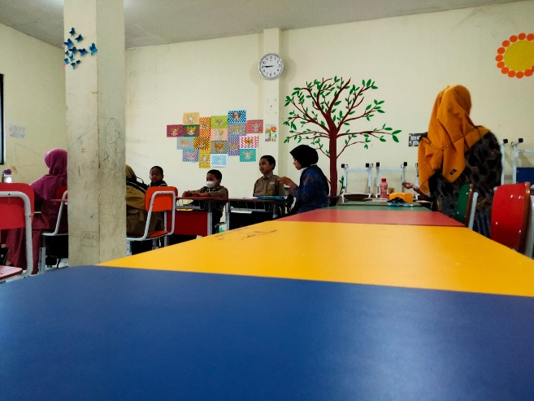
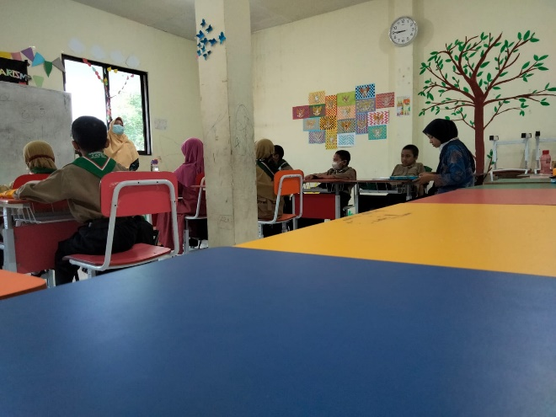
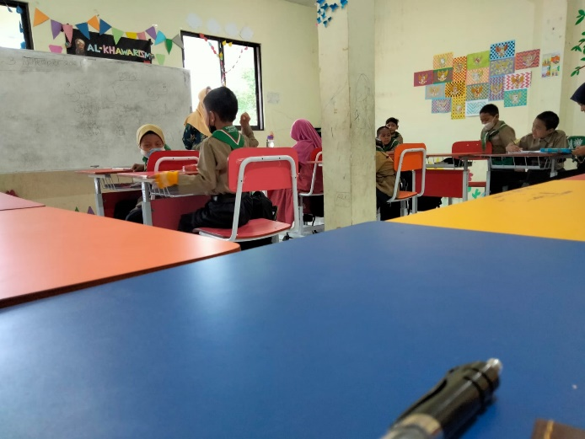
Dokumentasi

Slide 14
Referensi
Aini, K. (2021). Kemandirian Belajar Mahasiswa melalui Blended Learning tipe Flipped Classroom pada Masa Pandemi Covid-19. Jurnal Literasi Digital, 1(1), 42–49. Retrieved from https://pusdig.my.id/literasi/article/view/7
Amelia, V., & Rindaningsih, I. (2023). he Importance of Educator’s Commitment in Improving Students’ Learning Independence After the Covid-19 Pandemic. Indonesian Journal of Education Methods Development,.
Amelia, V., & Rindaningsih, I. (n.d.). The Importance of Educator’s Commitment in Improving Students’ Learning Independence After the Covid-19 Pandemic: Pentingnya Komitmen Pendidik dalam Meningkatkan Kemandirian Belajar Peserta Didik Pasca Pandemi Covid-19.
Angga, Cucu Suryana, Ima Nurwahidah, D. (2022). Kepemimpinan Kepala Sekolah dalam Mewujudkan Merdeka Belajar di Sekolah Dasar. Jurnal Basicedu, 6(4), 5877–5889. Retrieved from https://doi.org/10.31004/basicedu.v5i4.1230
Atieka, T. A., & Budiana, I. (2022). Kemandirian Siswa Terhadap Pembelajaran Daring Dengan Menggunakan Google Classroom Di Sman 7 Tangerang. Paedagoria : Jurnal Kajian, Penelitian Dan Pengembangan Kependidikan, 13(1), 15. Retrieved from https://doi.org/10.31764/paedagoria.v13i1.8028
Bariroh, V., & Setiawan, A. C. (2021). Evaluasi Hasil Belajar Penerapan Flipped Learning Untuk Meningkatkan Pemahaman Peserta Didik Dalam Pembelajaran. Jurnal Inspirasi Manajemen Pendidikan, 09, 1245–1256.
Deni Okta Nadia1, Desyandri2, Y. E. (2022). Merdeka Belajar Dalam Perspektif Filsafat Konstruktivisme, 07, 878–887.
Fitriani, A., Reffiane, F., Sekolah, K., Indonesia, B., Article, H., & Pembelajaran, P. M. (2021). http://journal.upgris.ac.id/index.php/cm Penerapan Model Pembelajaran, 1(24), 1–11.
Hadijah, S., & Shalawati. (2019). Pelaksanaan Pembelajaran Inovatif melalui Metode Flipped Learning. Community Education Engagement Journal, 2(1), 52–61.
Hidayat, D. R., Rohaya, A., Nadine, F., & Ramadhan, H. (2020). Kemandirian Belajar Peserta Didik Dalam Pembelajaran Daring Pada Masa Pandemi Covid -19. Perspektif Ilmu Pendidikan, 34(2), 147–154. Retrieved from https://doi.org/10.21009/pip.342.9

Slide 15
Referensi
Ihwono, R., Mariono, A., & Dewi, U. (2023). Multimedia Web Learning Berbasis Model Pembelajaran Discovery Learning Untuk Meningkatkan Kemandirian Belajar Siswa Sma. Jurnal Education and Development, 11(2), 413–419. Retrieved from https://doi.org/10.37081/ed.v11i2.4566
Li, R., Lund, A., & Nordsteien, A. (2021). The link between flipped and active learning: a scoping review. Teaching in Higher Education, 0(0), 1–35. Retrieved from https://doi.org/10.1080/13562517.2021.1943655
Maret, H., & Ende, P. S. D. K. (2022). JUPIKA : Jurnal Pendidikan Matematika Universitas Flores Analisis Kesulitan Guru di Masa New Normal, 5, 68–74.
Marlina, T. (2022). Prosiding SNPE FKIP Universitas Muhammadiyah Metro 67, 1(1), 67–72.
McNamara, A. (2021). Flipping the creative conservatoire classroom. Theatre, Dance and Performance Training, 12(4), 528–539. Retrieved from https://doi.org/10.1080/19443927.2020.1864462
Moore, M. G. (2016). Flipped Classrooms, Study Centers Andragogy and Independent Learning. American Journal of Distance Education, 30(2), 65–67. Retrieved from https://doi.org/10.1080/08923647.2016.1168637
Mustika, T. P., Fajriani, S. W., Prasetio, M. B., & Pernantah, P. S. (2022). Implementasi Pembelajaran Tatap Muka Terbatas pada Masa New Normal di MTsN 3 Rokan Hulu. JIIP - Jurnal Ilmiah Ilmu Pendidikan, 5(3), 901–906. Retrieved from https://doi.org/10.54371/jiip.v5i3.509
Nojeng, A., Alwi, A. S., Aisah, A. N., Muzyaitir, Z., Fardan, M., Makassar, U. N., … Terbalik, K. (2023). Evaluasi Kepuasan Mahasiswa Terhadap Pembelajaran Dengan Konsep Flipped Classroom Di Masa Endemi Covid-19, 01, 1–10.
Nurdyansyah, & Toyiba, F. (2018). Pengaruh Strategi Pembelajaran Aktif Terhadap Hasil Belajar Pada Madrasah Ibtidaiyah, 929–930.
Ozyurt, O. (2022). Empirical research of emerging trends and patterns across the flipped classroom studies using topic modeling. Education and Information Technologies, (0123456789). Retrieved from https://doi.org/10.1007/s10639-022-11396-8

Slide 16
Referensi
Rahmawati, N. (2022). Teacher Problems During the Implementation of Learning in the New Normal Era in Elementary Schools. Jurnal Ilmiah Sekolah Dasar, 6(1), 176–185. Retrieved from https://dx.doi.org/10.23887/jisd.v6i1.44485
Ratna Yulis. (2023). Ulumuddin : Jurnal Ilmu-ilmu Keislaman, 13, 31–40.
Rindaningsih, I., Findawati, Y., Hastuti, W. D., & Fahyuni, E. F. (2021). Synchronous and Asynchronous With Flipped Learning Environment in Primary School. PrimaryEdu - Journal of Primary Education, 5(1), 33. Retrieved from https://doi.org/10.22460/pej.v5i1.1883
Rindaningsih, I., Hastuti, W. D., & Findawati, Y. (2019). Desain Lingkungan Belajar yang Menyenangkan Berbasis Flipped Classroom di Sekolah Dasar. Proceedings of The ICECRS, 2(1), 41–47. Retrieved from https://doi.org/10.21070/picecrs.v2i1.2452
Rohmah, S., & Widhyahrini, K. (2023). Analisis Peningkatan Kemandirian Belajar Melalui Model Pembelajaran Visual Auditory Kinesthetic ( VAK ) dengan Teknik Whole Brain Teaching ( WBT ), 6(1), 67–77.
Sahara, R., & Sofya, R. (2020). Pengaruh Penerapan Model Flipped Learning dan Motivasi Belajar Terhadap Hasil Belajar Siswa. Jurnal Ecogen, 3(3), 419. Retrieved from https://doi.org/10.24036/jmpe.v3i3.9918
Sugiyono, P. D. (2016). Metode Penelitian Kuantitatif, Kualitatif, dan R&D (23rd ed.). Bandung: ALFABETA.CV.
Suryani, D. R. (2022). Implementasi Blended Learning Untuk Meningkatkan Kemandiran Belajar Siswa Implementation of Blended Learning to Improve Student ’ s Learning Independence, 4, 68–72.
Suryani, L., Tute, K. J., Nduru, M. P., & Pendy, A. (2022). Analisis Implementasi Pelaksanaan Pembelajaran Tatap Muka Terbatas di Masa New Normal. Jurnal Obsesi : Jurnal Pendidikan Anak Usia Dini, 6(3), 2234–2244. Retrieved from https://doi.org/10.31004/obsesi.v6i3.1915
Triana, L., Wibowo, S. E., & Putriawati, W. (2022). Analisis Kemandirian Belajar Matematika dan Peran Keluarga selama Pembelajaran di Era New Normal. JIIP - Jurnal Ilmiah Ilmu Pendidikan, 5(1), 45–50. Retrieved from https://doi.org/10.54371/jiip.v5i1.383
Vhalery, R., Setyastanto, A. M., & Leksono, A. W. (2022). Kurikulum Merdeka Belajar Kampus Merdeka: Sebuah Kajian Literatur. Research and Development Journal of Education, 8(1), 185. Retrieved from https://doi.org/10.30998/rdje.v8i1.11718
Widodo, L. S., Prayitno, H. J., & Widyasari, C. (2021). Kemandirian Belajar Matematika Siswa Sekolah Dasar melalui Daring dengan Model Pembelajaran Flipped Classroom. Jurnal Basicedu, 5(5), 3902–3911. Retrieved from https://jbasic.org/index.php/basicedu/article/view/1404

Slide 17
TERIMA KASIH

